Slide 1
ДЕРЖАВНИЙ ПРОФЕСІЙНО-ТЕХНІЧНИЙ
НАВЧАЛЬНИЙ ЗАКЛАД НІКОПОЛЬСЬКИЙ ЦЕНТР ПРОФЕСІЙНОЇ ОСВІТИ
Портфоліо викладача
Підготувала: О. І. Маляренко
викладач математики
Нікополь
2018

Slide 2
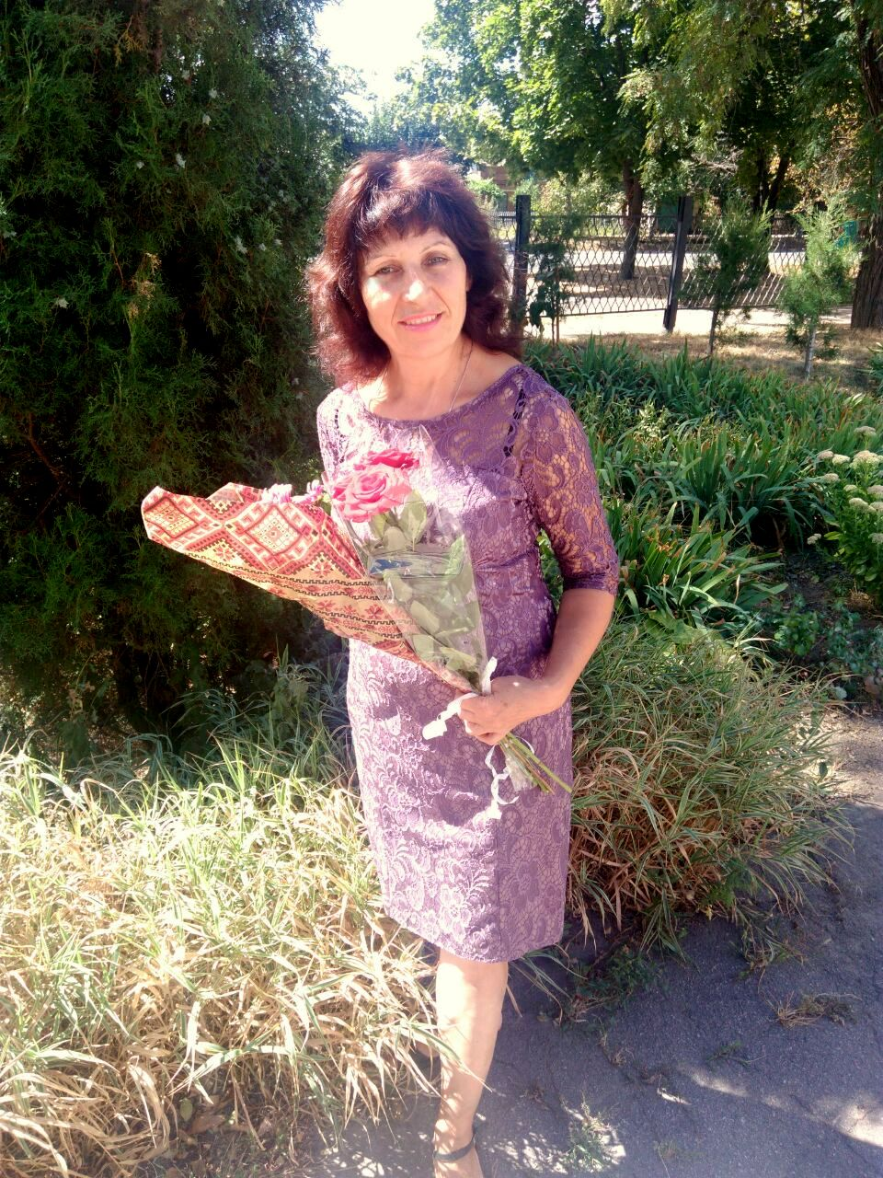
Загальні відомості
Маляренко Олена Іванівна - викладач математики, кваліфікаційна категорія «спеціаліст вищої категорії»
Наукова-методична проблем: «Формування у учнів життєво необхідних компетенцій на уроках математики шляхом професійної спрямованності матеріалу».
Освіта: Белгородський державний педагогічний інститут ім. М.С. Ольмінського(1979-1984 р.)
Спеціальність по диплому: вчитель математики і фізики Курсова перепідготовка у вересні–грудні 2017р, курси підвищення кваліфікації при ДОІППО, посвідчення СПК №ДН 24983906.

Slide 3
Самоосвіта
Курс дистанційного навчання(75 годин) «GOOGLE- середовище у навчальних цілях та створення живих презентацій» (2016р );
Участь у роботі обласних семінарів і вебінарів;
Участь у роботі вебінарі “Я – STEM-вчитель: як бути в тренді освіти”;
Участь у роботі інтернет-конференції «Сучасні освітні тенденції: STEM, STEAM та учнівські проекти»;
Участь у роботі вебінару “Наукова дослідницька діяльність у процесі вивчення математики”.

Slide 4
Науково-методична робота
Голова комісії природничо-математичних дисциплін з 2012р.
Підготувала та провела відкриті уроки:
бінарний урок з іноземною мовою з теми “Похідна та її застосування”;
урок прес-конфернція за темою “Первісна та інтеграл”;
Уроки на тему: “Об’єм циліндра”, “Конус, осьовий переріз конуса. Переріз конуса площинами”.
Участь у роботі школи ППД(доповідь “Інтерактивні методі навчання на уроках математики”);
Участь у педагогічних читаннях(доповідь до сторіччя В.О. Сухомлинського);
Проведення інтерактивного тренінгу “Формування соціально адаптованної особистості в умовах НЦПО”.

Slide 5
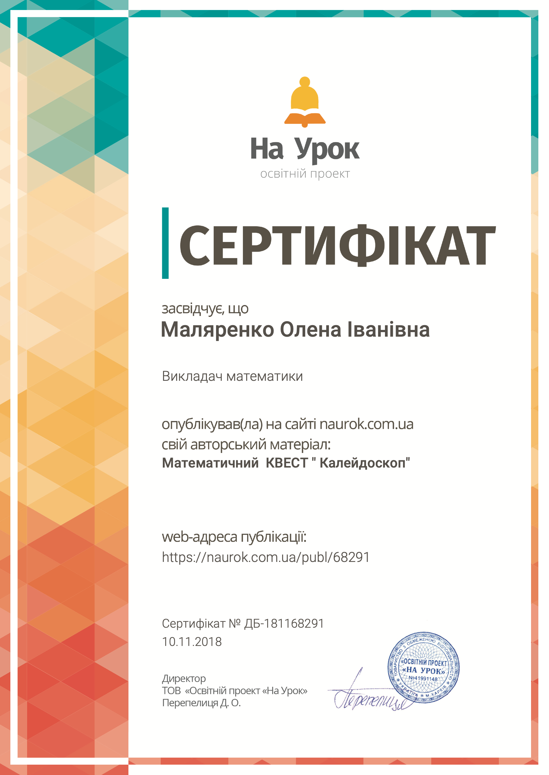
Публікації
Сайт видавництва “Шкільний Світ”
Методична розробка бінарного уроку математики та іноземної мови “Похідна та її застосування”;
Методичні розробки уроку та заходів на сайті “На Урок”.

Slide 6
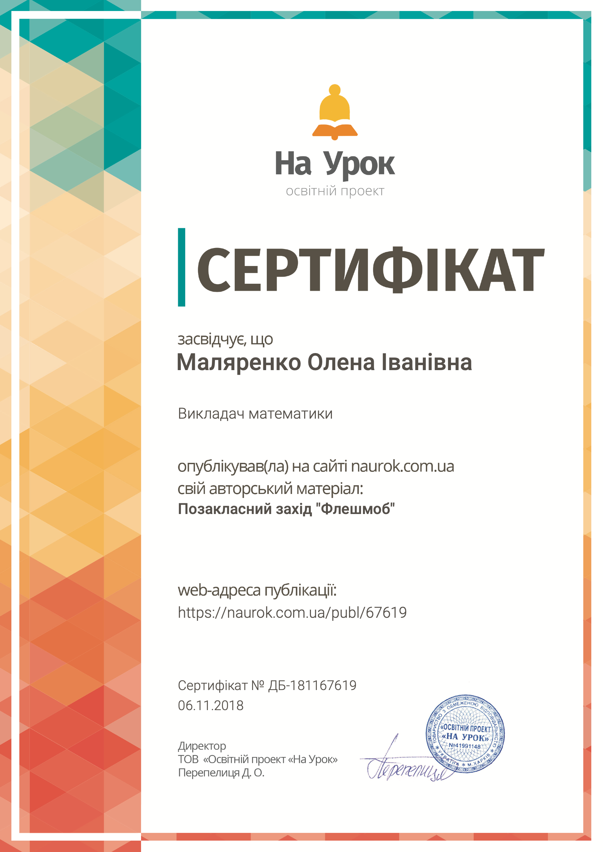
Публікації

Slide 7
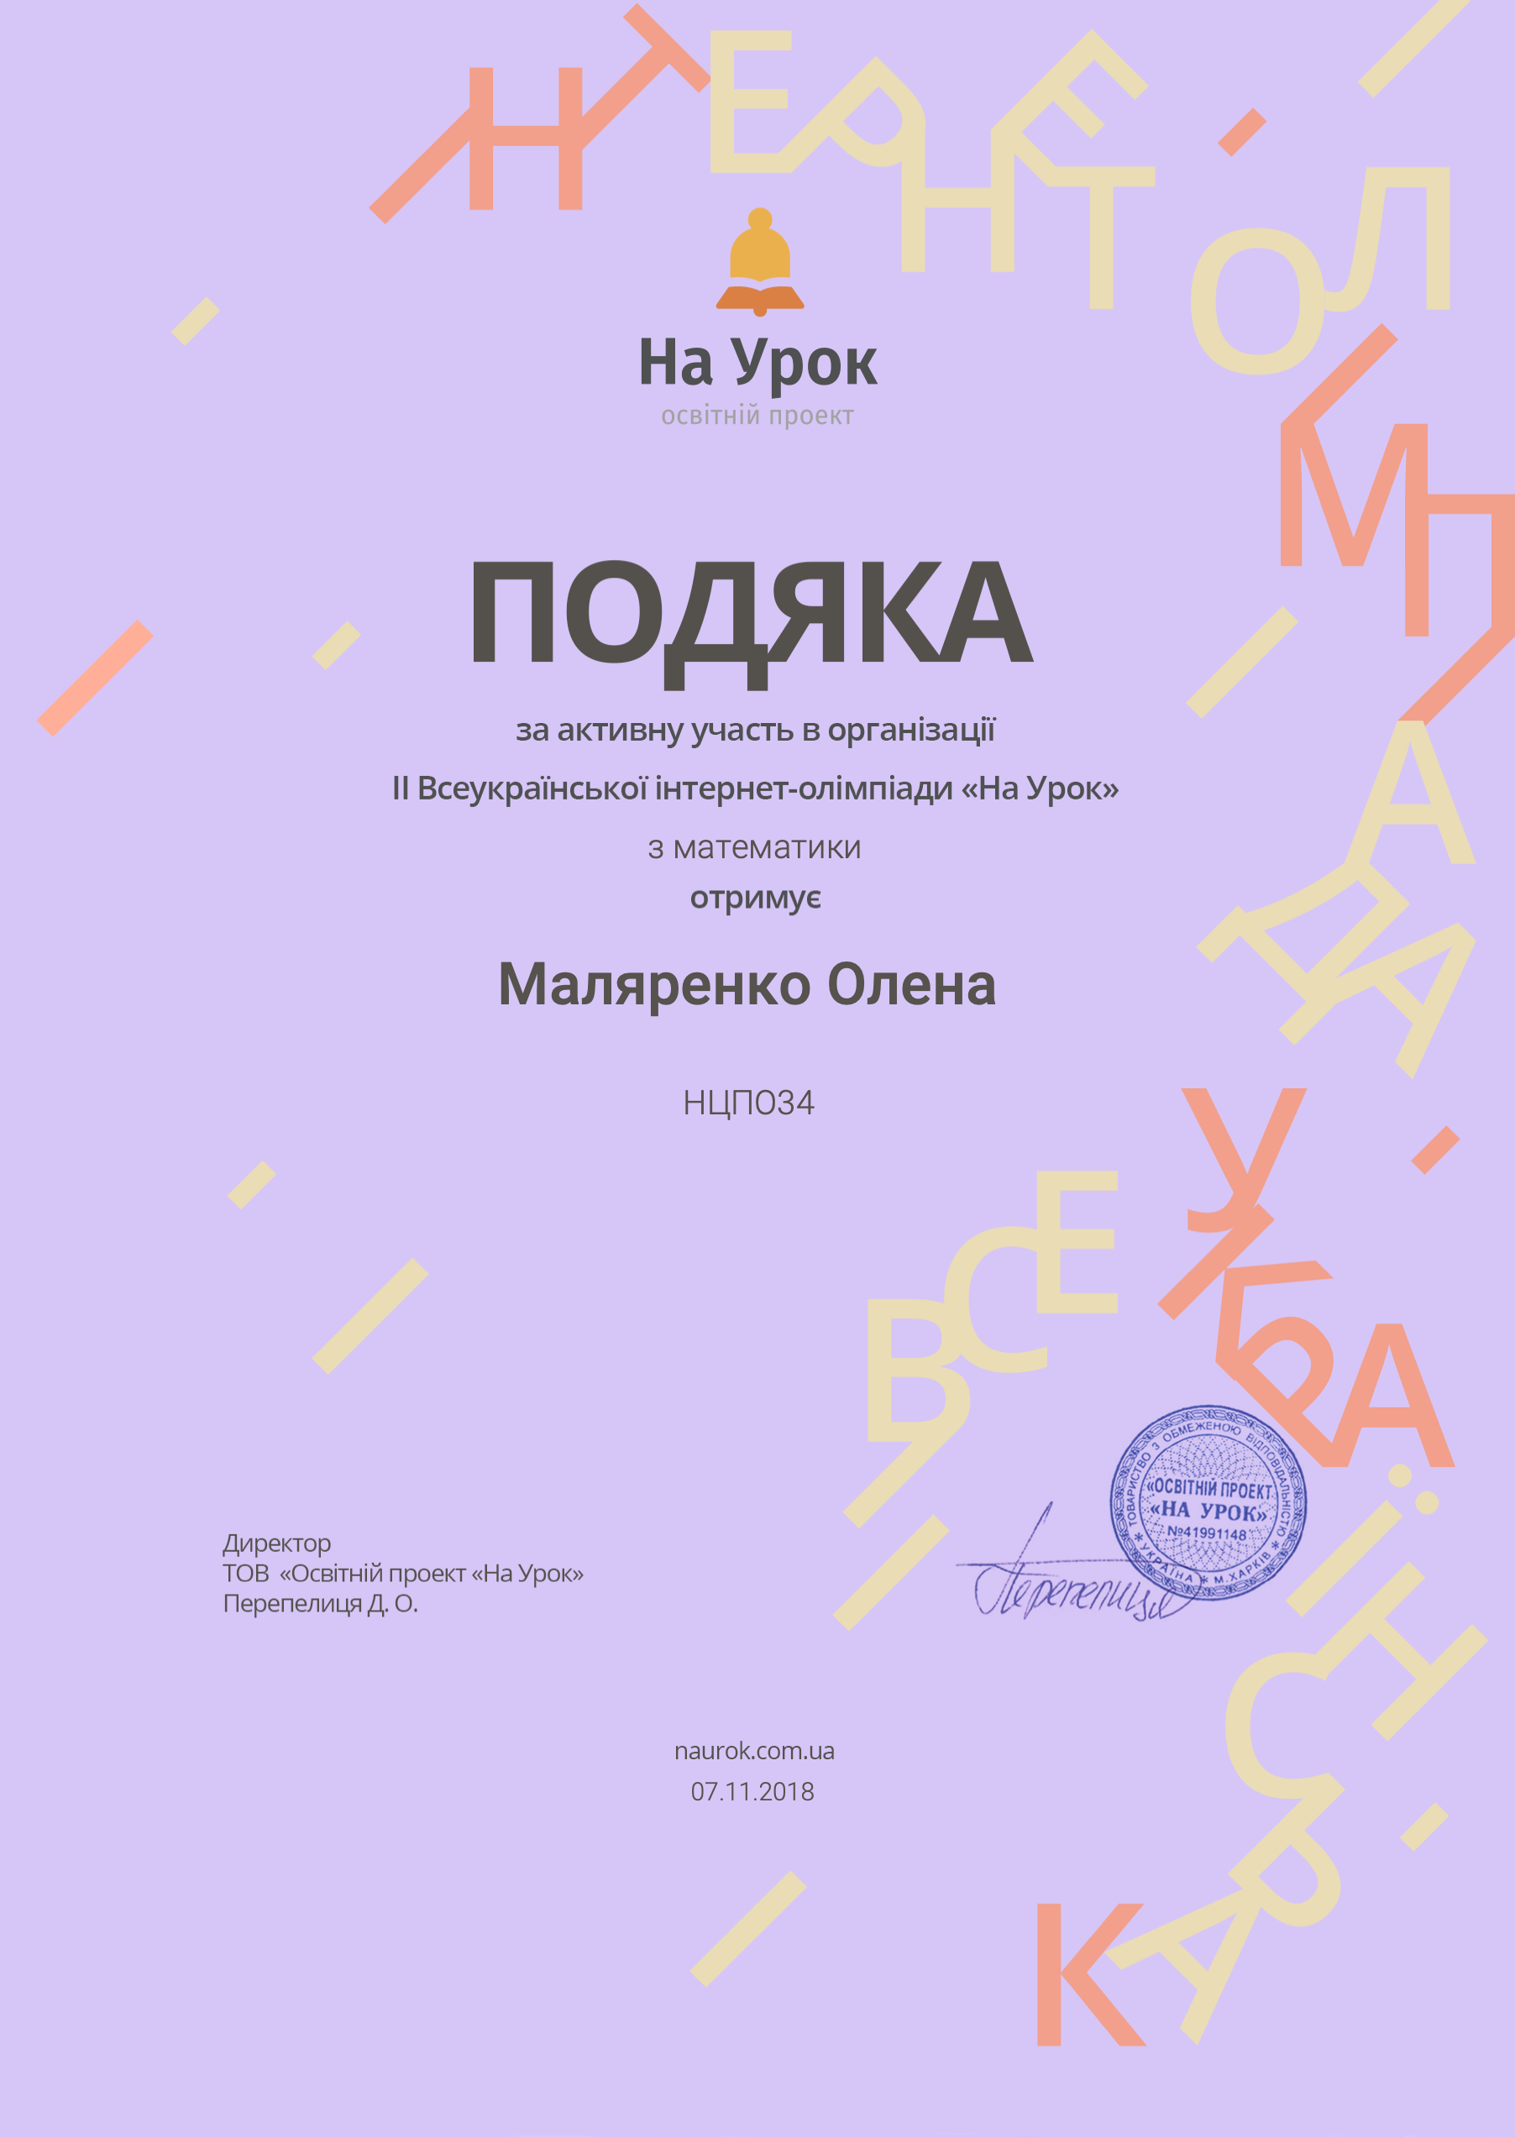
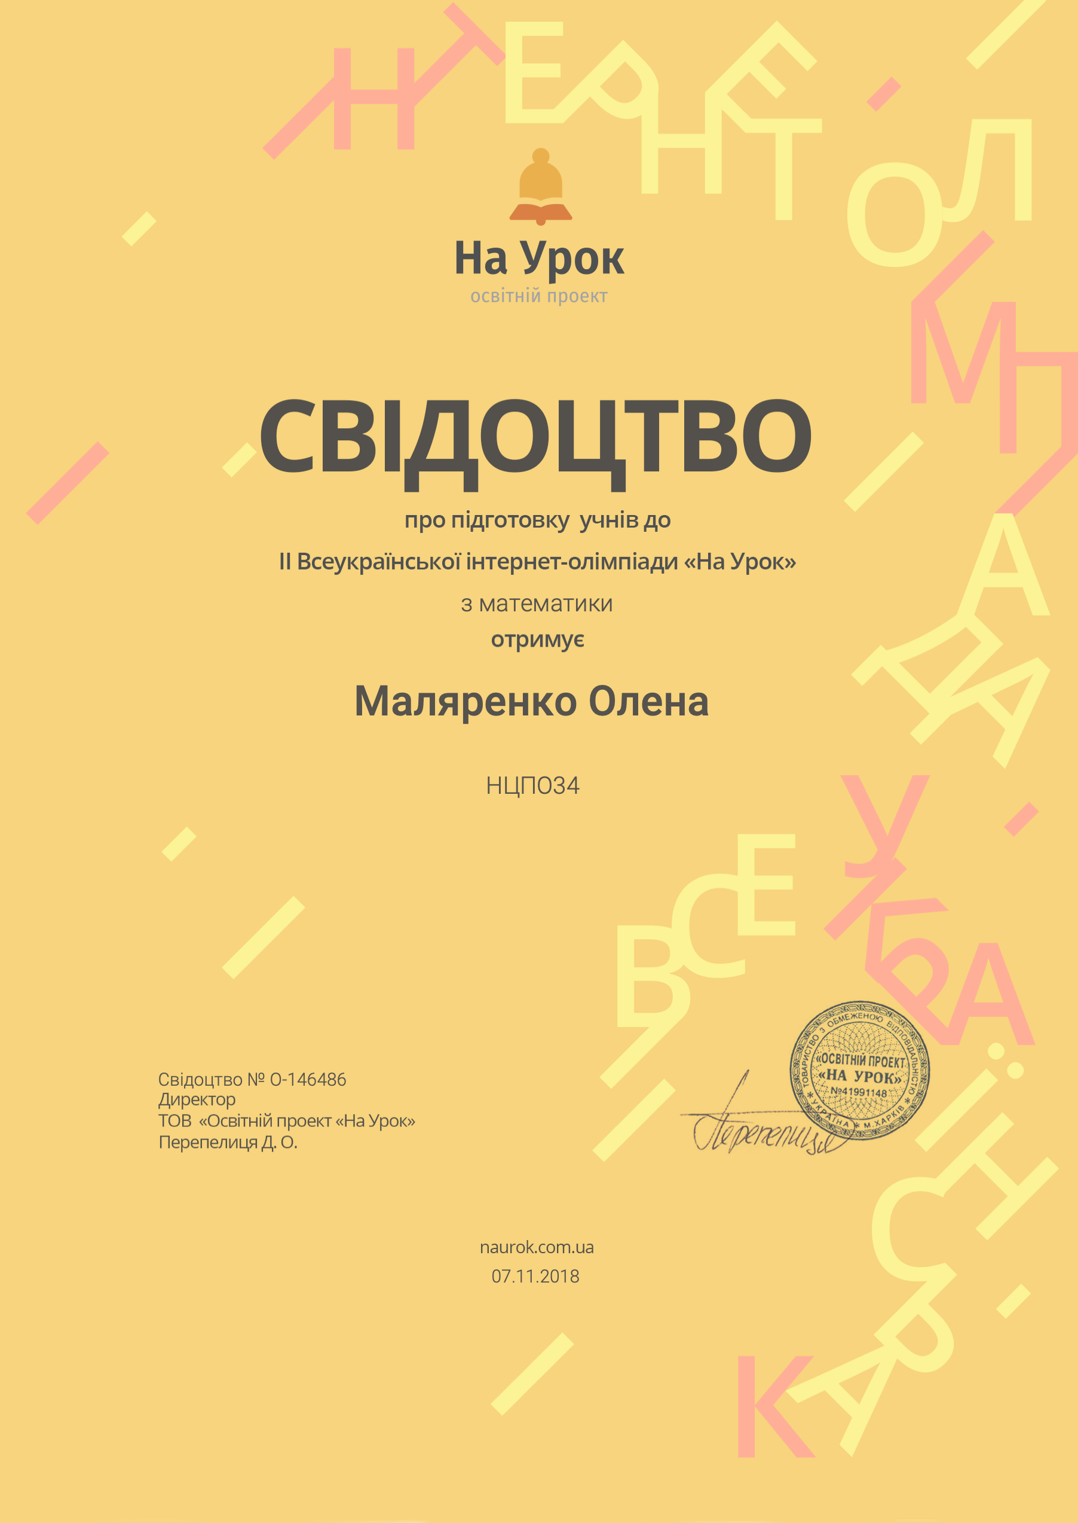
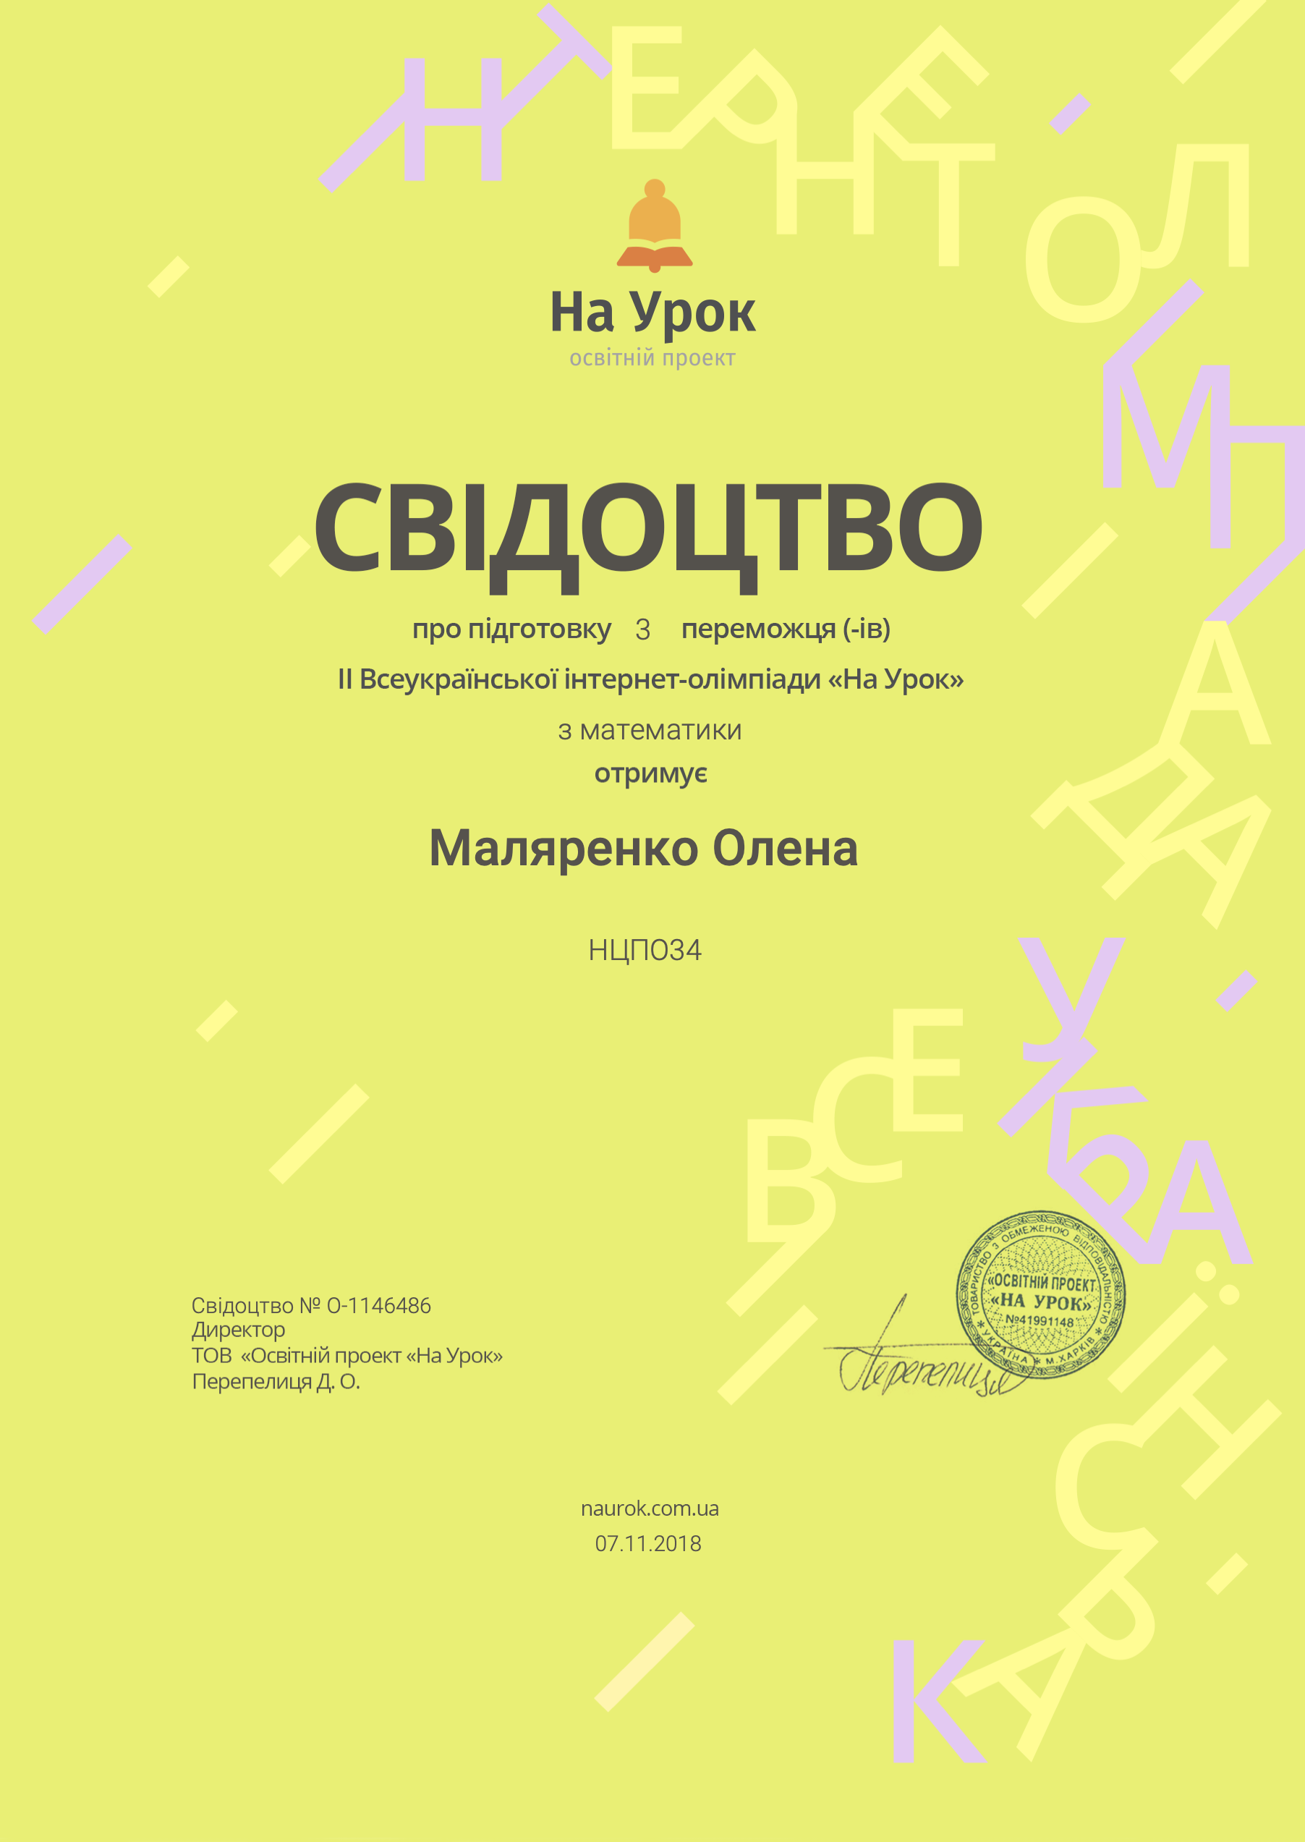
Подяки

Slide 8
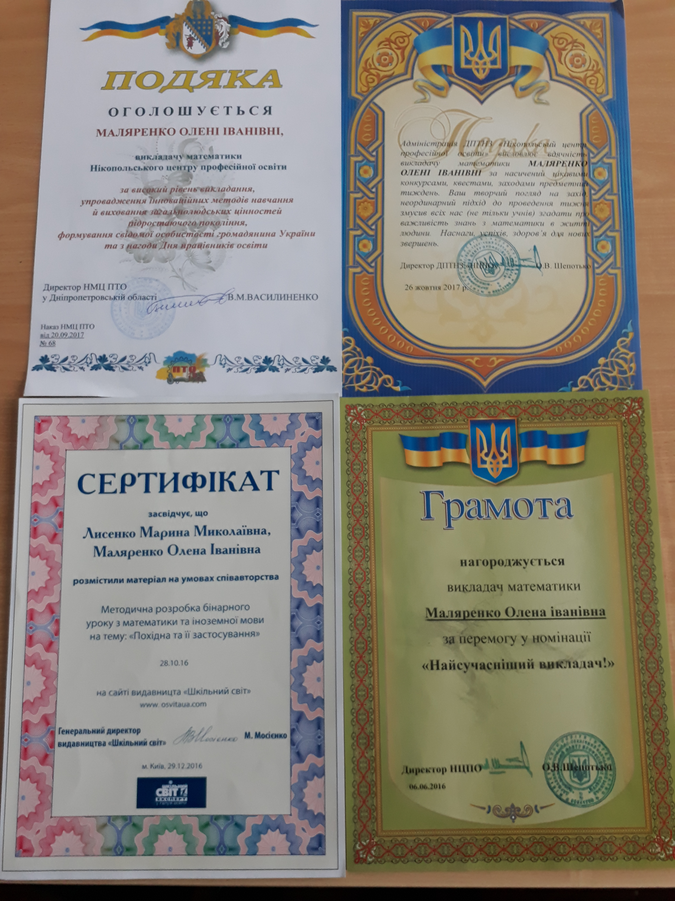
Подяки

Slide 9
Позакласна робота
Були виконані наступні роботи:
щорічно з учнями були проведені олімпіади 1 та 2 туру;
проведені математичні змагання, ігри, вікторини;
взята участь у декаді природничо-математичних дисциплін;
випущені математичні газети;
підготовлені доповіді та реферати;
проведення тижнів математики;
щорічно участь в математичному конкурсі «Кенгуру»;
участь в інтернет- олімпіаді «На урок»;
участь в осінній сесії олімпіад «Олімпус».

Slide 10
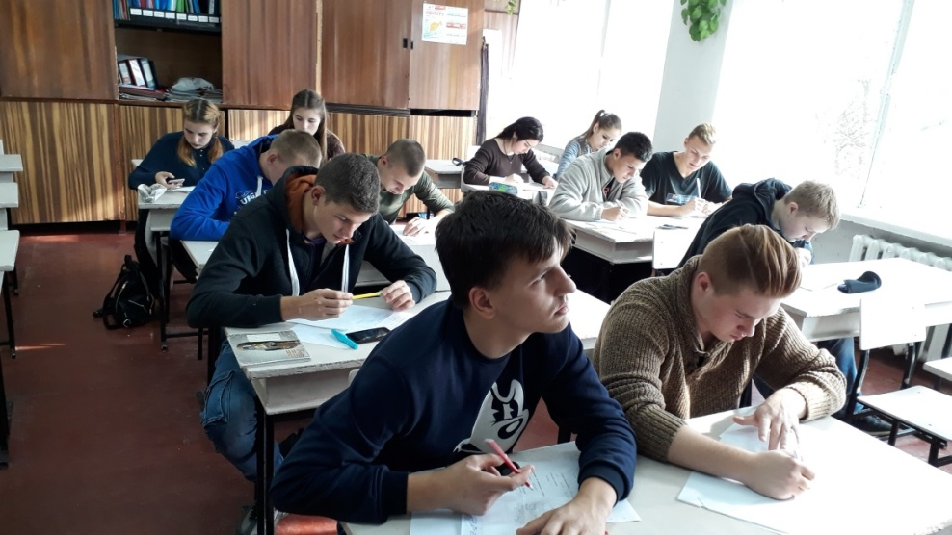
Математична олімпіада
Математична олімпіада є важливою формою позакласної роботи, її завдання — підвищити інтерес учнів до вивчення математики, поглибити їх теоретичну підготовку, вплинути на розвиток їх творчих здібностей, виявити юних аматорів математики, щоб залучити їх у подальшому до наукової роботи;
В цьому році учень групи Гз 17 1/9 Левус Валентин показав гарні результати у ІІ турі олімпіад з математики , де зайняв ІІІ місце серед 46 учасників.

Slide 11
Участь в інтернет олімпіаді "На урок”

Slide 12
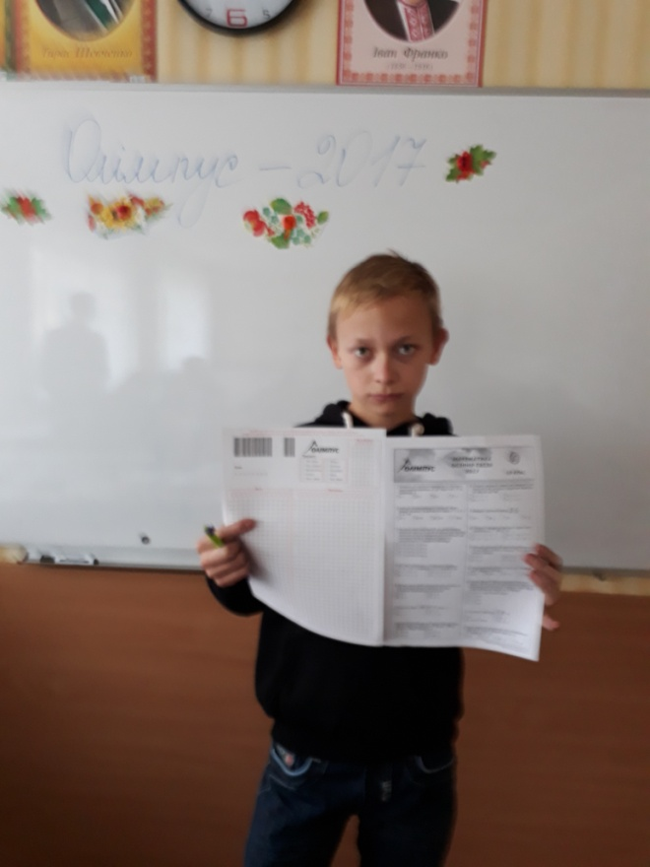
У 2017 році наші учні вперше взяли участь в осінній сесії Всеукраїнських олімпіад “Олімпус “ з предмету математика.
Олімпус

Slide 13
Тиждень математики
Тижні математики дають змогу залучити до позакласної роботи багатьох учнів усіх груп, розкрити їхні потенційні здібності, підвищити рівень математичної культури, розвити пізнавальний інтерес учнів, розширити їх кругозір, показати роль математики в науково-технічному прогресі і в розвитку інтелектуального потенціалу країни.

Slide 14
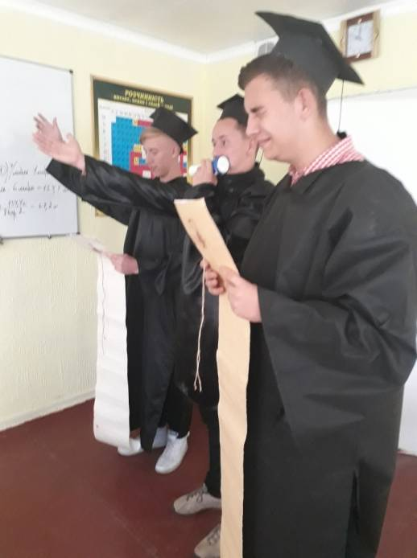
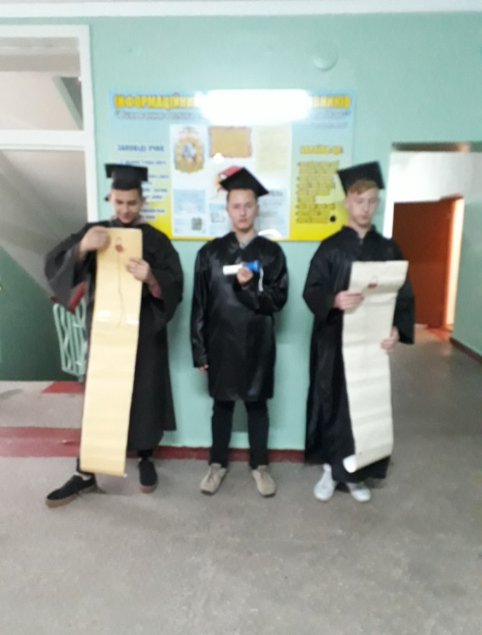
Театралізованими позакласними заходами у 2017 році був насичений тиждень математики. Почався тиждень зі святкового оголошення, яке було почуто у кожному навчальному кабінеті, майстернях і у кабінетах адміністрації.
Тиждень математики

Slide 15
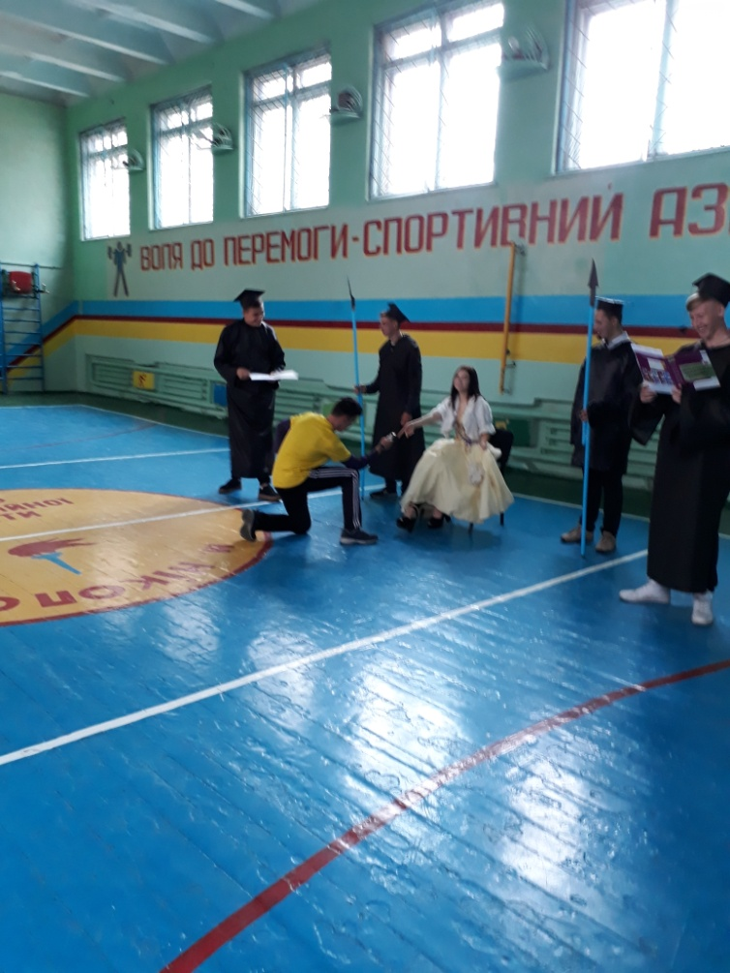
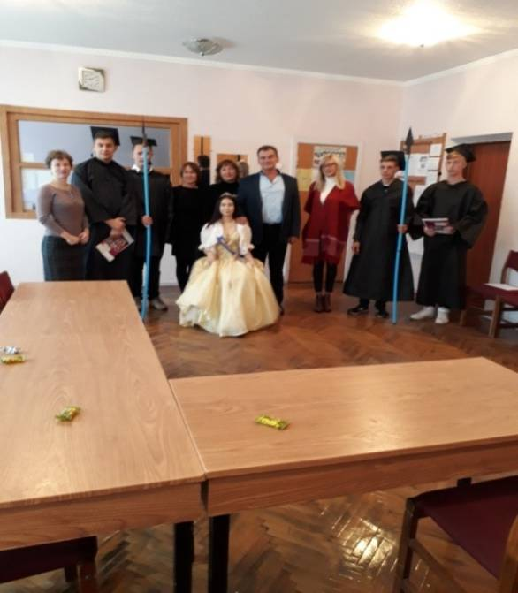
Учні були дуже захоплені тижнем, тому що у заходах взяли участь не тільки учні, а також адміністрація, майстри виробничого навчання. “Турнір кмітливих” проводила її Високість принцеса Геометрія з придворними вченими і охоронцями.
Тиждень математики

Slide 16
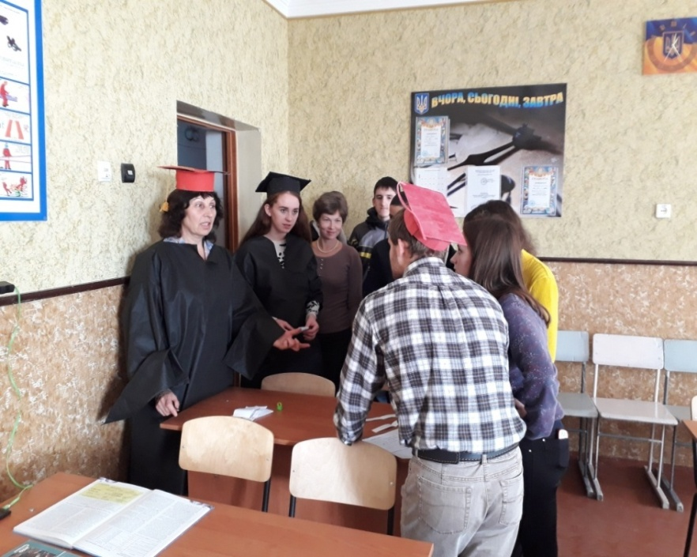
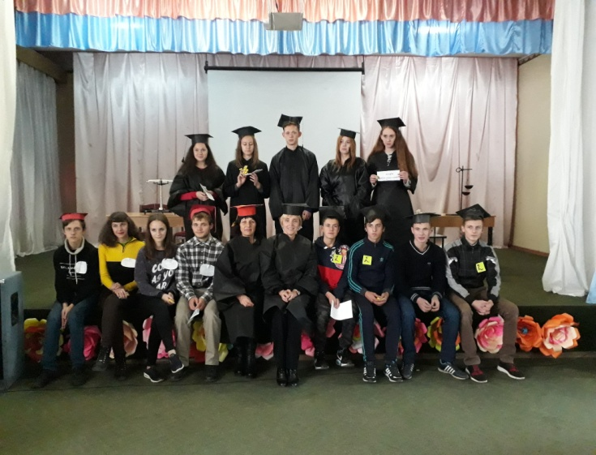
У математичному КВЕСТІ взяли участь учні І курсу та учні ІІ курсу, які були членами суддівської колегії, викладачі, працівники всього центру. КВЕСТ проходив під гучні звуки труб учасників,які рухались від одного “ острова ” до іншого.
Тиждень математики

Slide 17
Декада природничо – математичних дисциплін 2018р.
1 день Відкриття декади (флешмоб, усі предмети). Розгадування ребусів. Відеоролик.
2 день Хімічна лотерея
3 день Фізико – технічний турнір для учнів 2 курсу за професією «Електромонтер з ремонту та обслуговуванню електроустаткування ”присвячений розділу «Електрика»
4 день Генетика для чайників
5 день Математичний КВЕСТ «Калейдоскоп»
6 день Гра – конкурс «Весела хімія »
7 день Позакласний захід «Подорожуючи Сонячною системою»
8 день Гра «Пошук секретного біологічного пакету»
9 день ІІ тур олімпіади з математики.
10 день Закриття декади. Захист учнівських проектів «Трубне виробництво у моєї професії та предметах природничо-математичного циклу». Підсумки декади

Slide 18
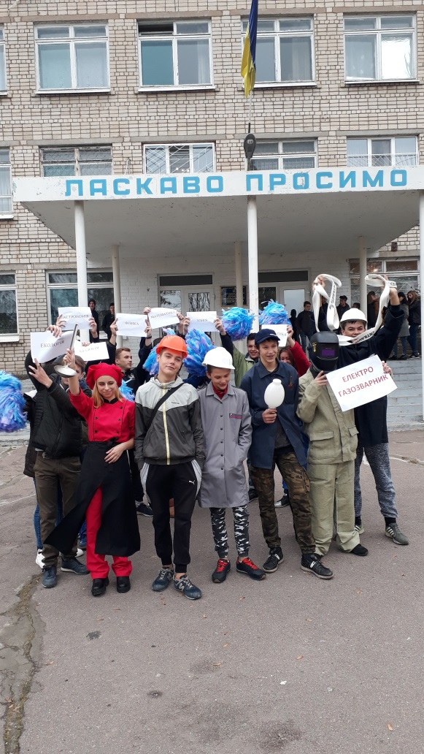
Відкриття декади «Флешмоб»

Slide 19
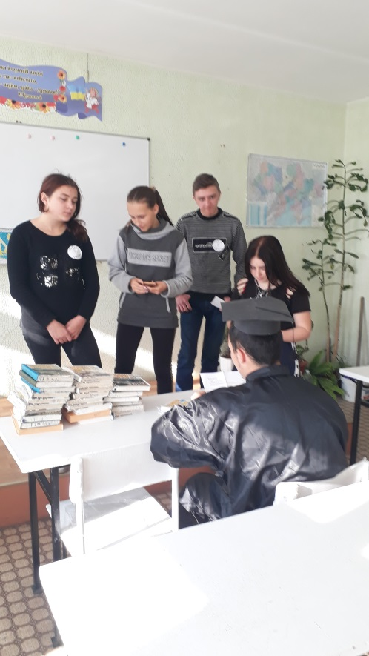
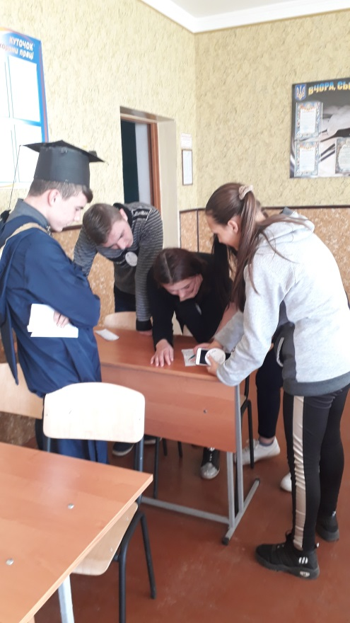
Математичний КВЕСТ

Slide 20
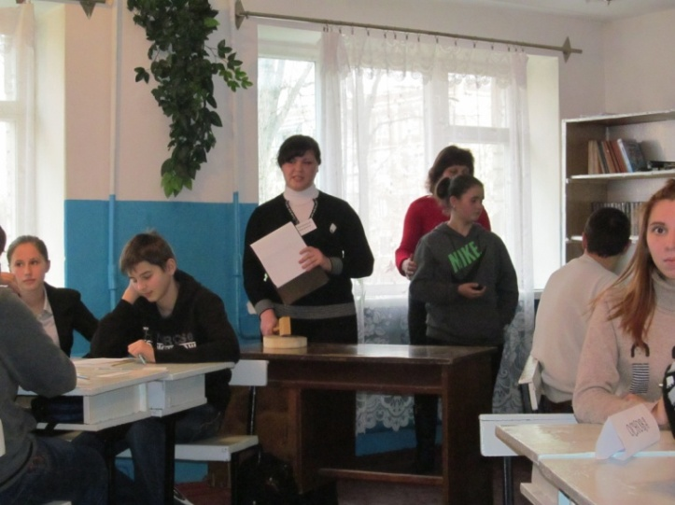
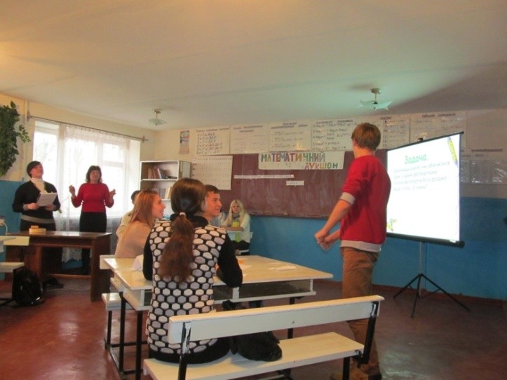
“Математичний аукціон“
Позакласний захід ”Математичний аукціон” проводився в групі першого курсу ОКН (професія “Оператор комп’ютерного набору“).
Проводили торги, допомагали на торгах і членами аукціонної комісії були учні другого курсу

Slide 21
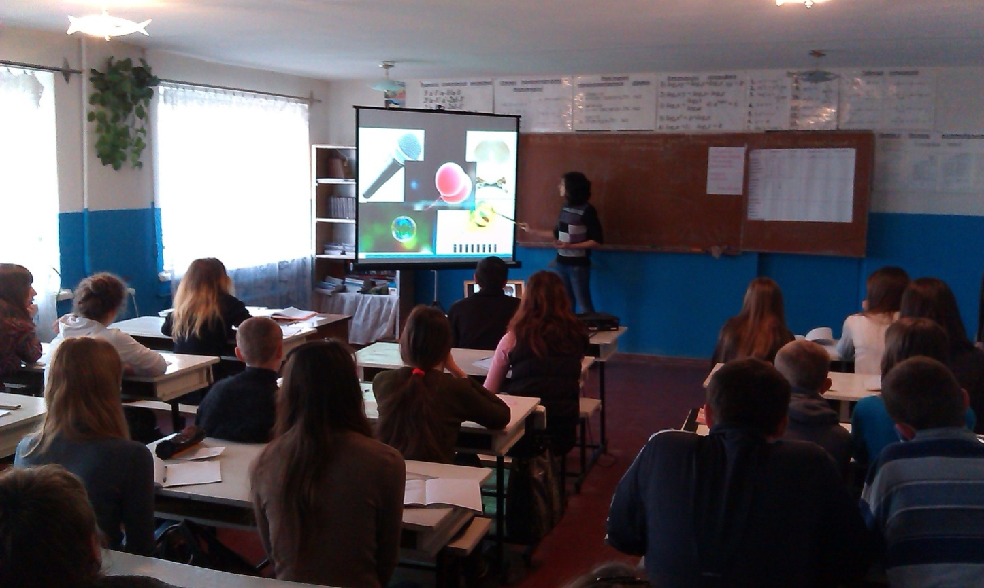
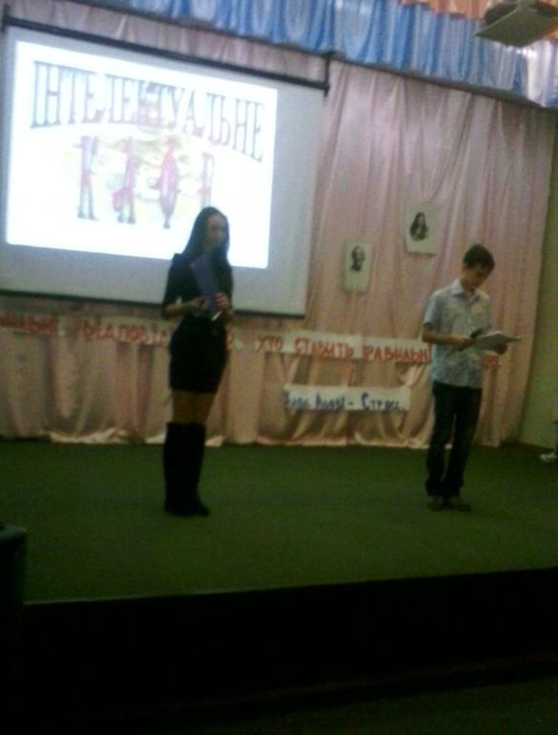
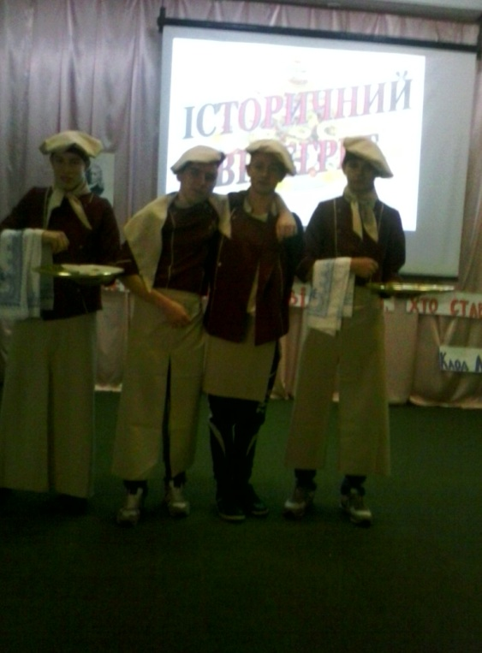
У позакласному заході “Інтелектуальне кафе” брали участь як учні групи К (професія “Кухар”), учні групи Е (професія - “Електромонтер” , учні групи Гз (професія “Газоелектрозварник” також учні інших груп – глядачі. Адміністратор і головний менеджер кафе були учні групи кухарів, які зустрічали гостей і пропонували меню .
“Інтелектуальне кафе“

Slide 22
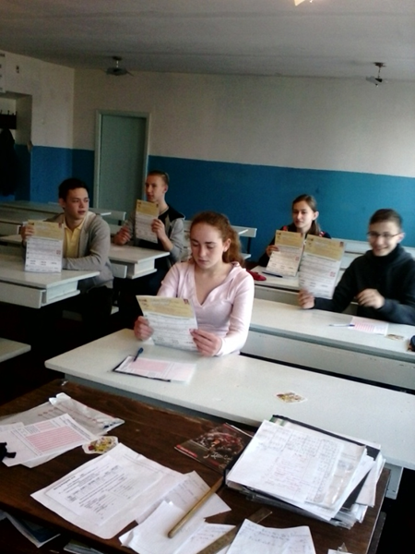
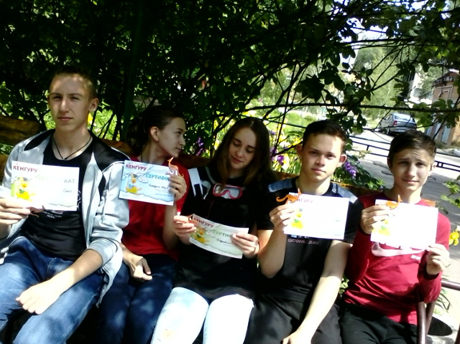
Математичні конкурси
Крім предметних тижнів учні нашого центру з 2010 року , беруть участь у міжнародному математичному конкурсі «Кенгуру», координатором якого в Україні є Львівський національний університет. Цей конкурс став популярним у нашому центрі . Учні із задоволенням беруть участь у ньому.

Slide 23
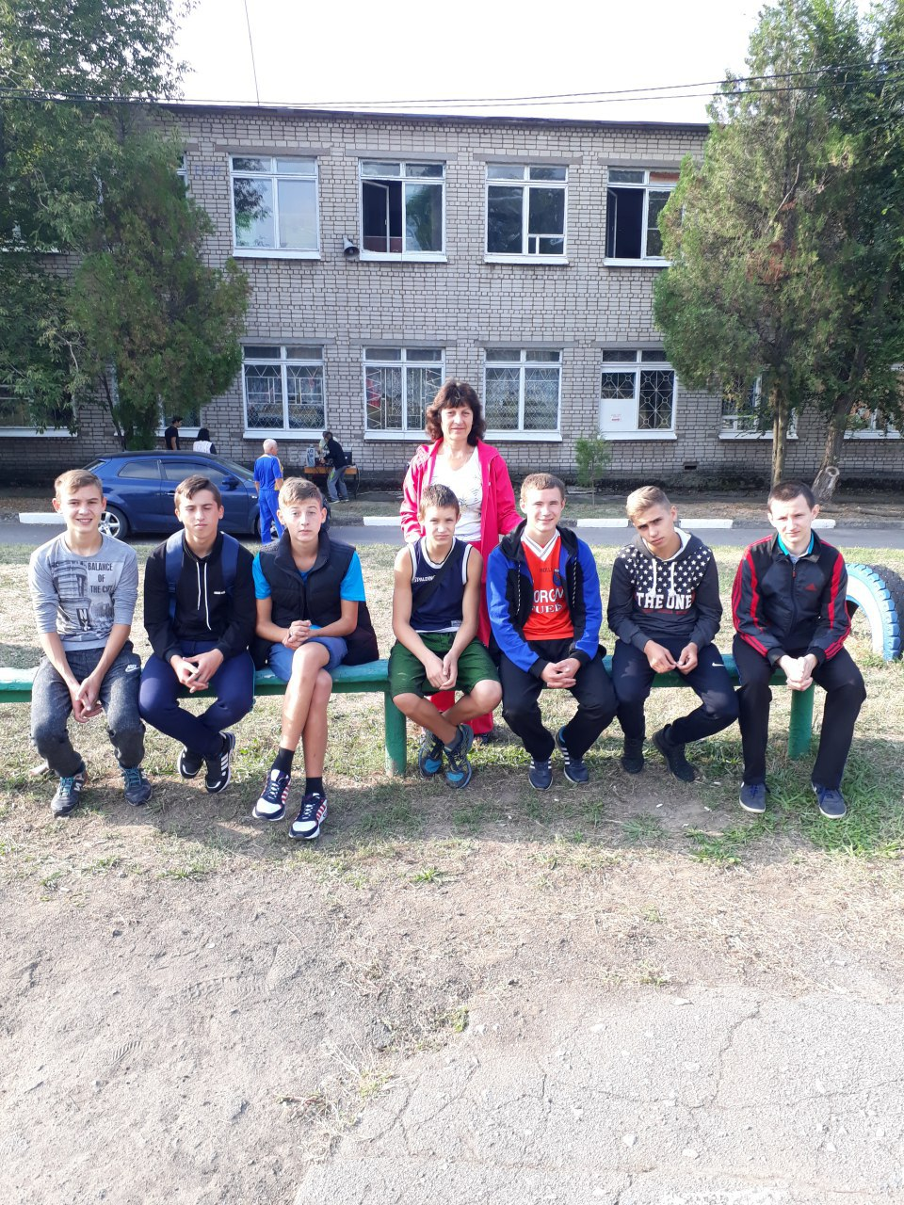
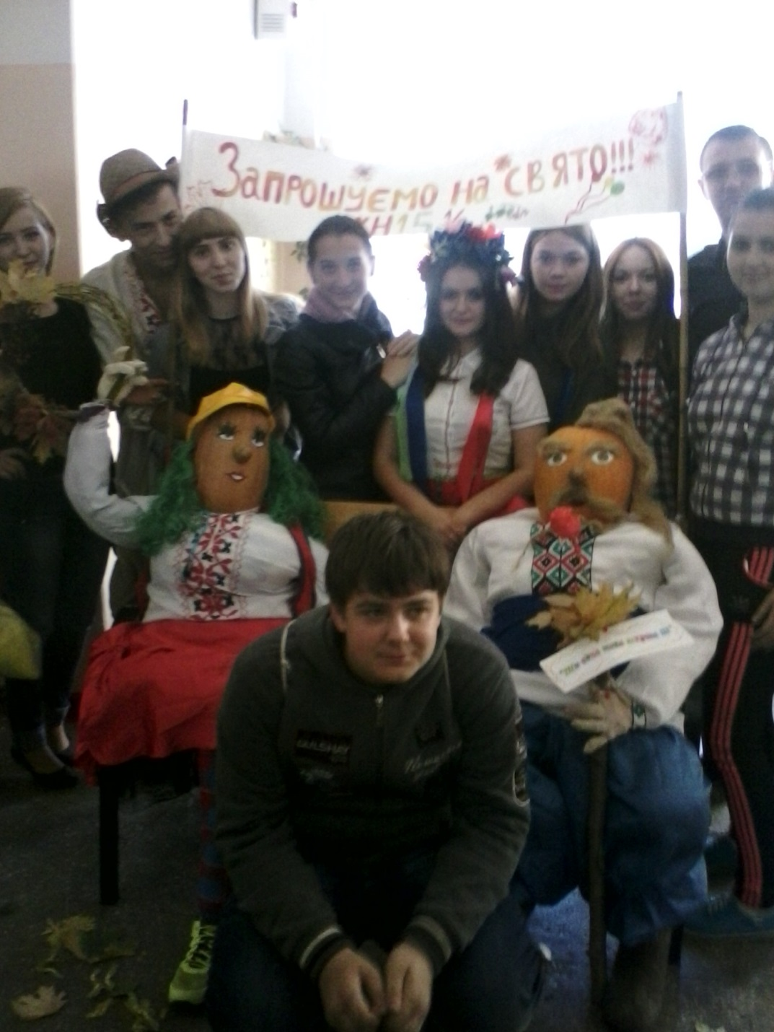
Виховна робота
Класний керівник групи Окн15 1/9 і групи Є17 1/9

Slide 24
Дякую за увагу!

